Slide 1

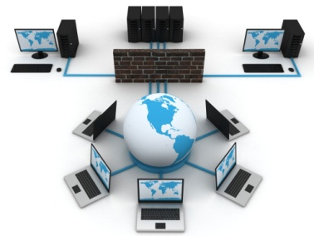

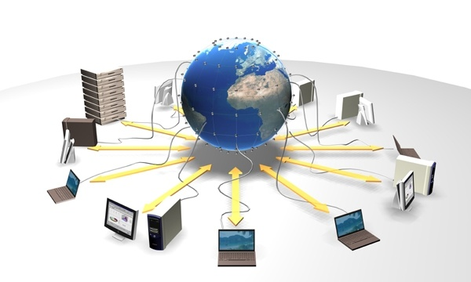
Комп’ютерні мережі

Slide 2


Ти опрацюєш:
Як здійснювати простий пошук в Інтернеті за допомогою браузера
Як використо-вувати пошукові системи
Яким відомостям, що подані на сайтах, можна довіряти

Slide 3


Тема:
ПОШУК
в Інтернеті

Slide 4


Комп'ютерні мережі
Для доступу до Інтернету потрібні програми, що встановлюються на комп'ютер.
Однією з таких програм є браузер.
Програма
Доступ до Інтернету
Браузер (з англ. переглядач) — це спеціальні програми для перегляду веб-сторінок.
Браузер

Slide 5






Глобальна мережа
Простий пошук
Якщо адреса веб-сторінки відома
в рядку адреси браузера ввести цю адресу
Якщо необхідно знайти відомості і адреса веб-сторінки невідома
скористатися засобами пошуку
рядок пошуку

Slide 6







Diagram
Пошук інформації
Ключові слова — слово або кілька слів, за якими здійснюється пошук потрібних відомостей
Ключові слова

Slide 7
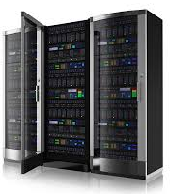
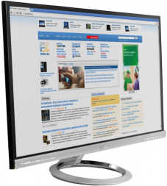


Пошукові системи
ПОШУК
Пошукові системи — це програми, призначені для пошуку відомостей в Інтернеті за ключовими словами.
ПОШУК
Пошукові системи надають можливість здійснювати пошук за темами, впорядкованими за групами
Text
Text
Text
Text
google.com.ua
yandex.ua
meta.ua
yahoo.com

Slide 8
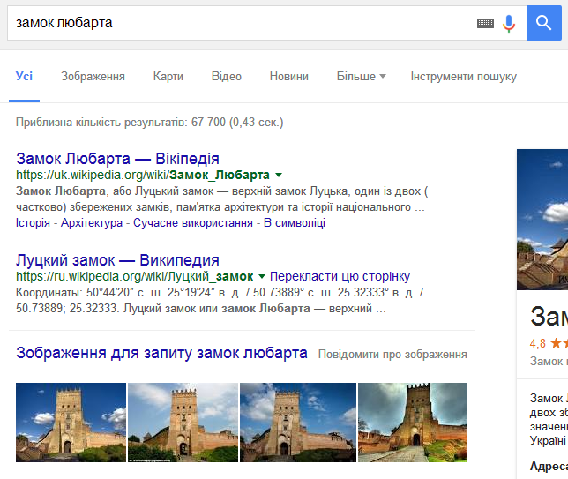
Пошук в Інтернеті
Результати пошуку
Рядок пошуку
Об’єкти пошуку
Голосовий пошук
Голосовий пошук — невеличка додаткова програма, що встановлюється в браузер Google Chrome. Деякі ОС підтримують функцію голосового пошуку українською, російською, англійською та іншими мовами.

Slide 9
Пошук в Інтернеті
Авторитетність джерел та авторів
Точність даних і фактів
Об’єктивність подання даних
Актуальність даних
Яким відомостям на сайтах можна довіряти

Slide 10

Домашнє завдання
Читати § 30
Опрацювати контрольні запитання з рубрик
«Обговорюємо»
та
«Оціни свої знання»
Заповнити «СЛОВНИЧОК»

Slide 11
Комп’ютерні мережі

Slide 12
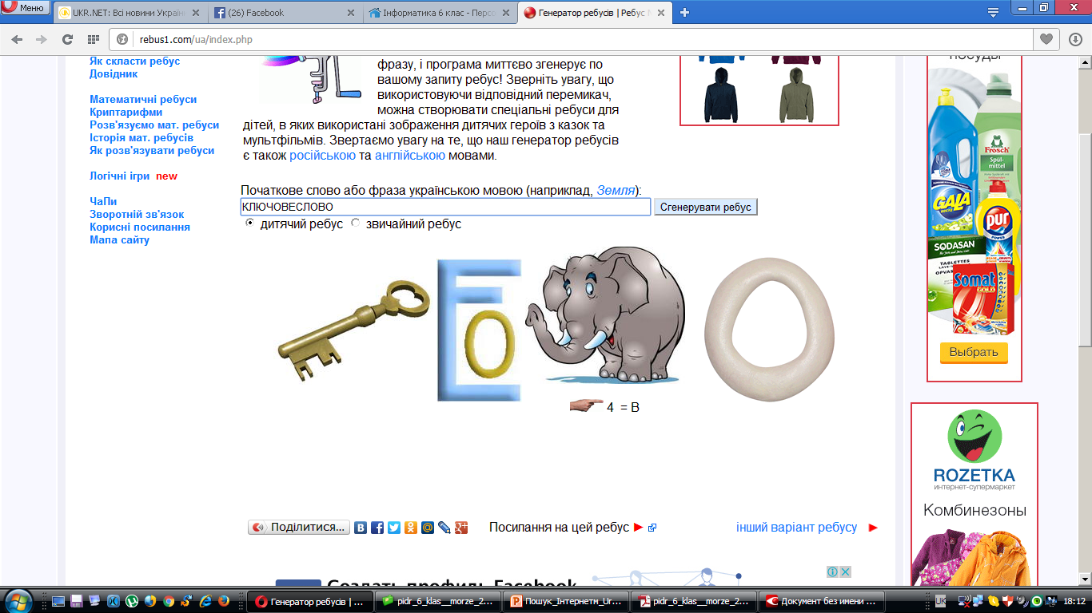

Розгадай ребус
КЛЮЧОВЕ СЛОВО

Slide 13
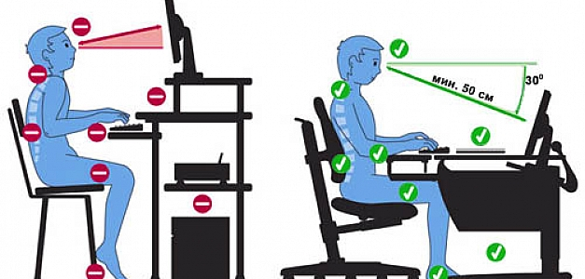
Працюємо за комп’ютером
Чашук О.Ф., вчитель інформатики ЗОШ№23, Луцьк

Slide 14


Робота з комп'ютером
Діємо
Вправа 1. Пошук в Інтернеті
Вправа 2. Створення маршруту
Вправа 3. Пошукові системи

